Slide 1
Présentation du projet
Services Web
ISIMA – ZZ2
2 Mars 2018
Game Of Thrones
Encadré par:
  Anthony Brugère
  Raphael Gonçalves
Préparé par:
  Ravel Adamony
  Youssef Nidabrahim
  Hamza Bouhanni
  Said El Farkh
  Anass El Mkoudi

Slide 2
Plan
Application Console
Data Access Layer
Architecture du projet
Couche Présentation
Règles du jeu
Gestion de projet
Démo
Services Web - Game Of Thrones
3/2/2018

Slide 3
Application Console
Services Web - Game Of Thrones
3/2/2018

Slide 4
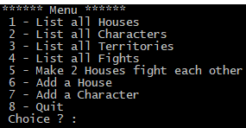
Menu principal
Services Web - Game Of Thrones
3/2/2018

Slide 5
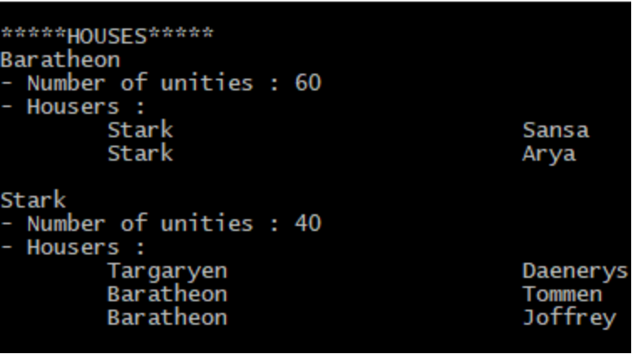
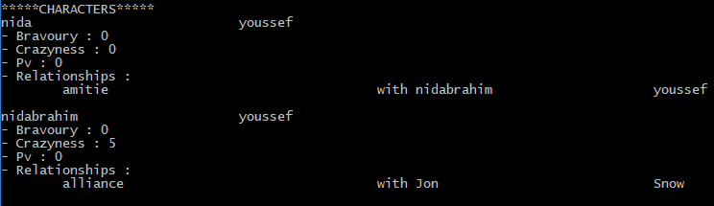

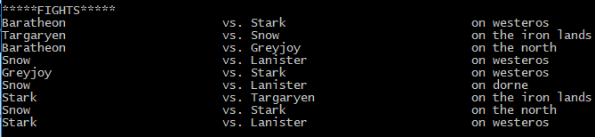
Listes
1.
2.
3.
4.
Services Web - Game Of Thrones
3/2/2018

Slide 6
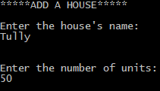

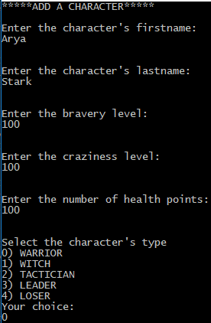

Ajouts
Ajout d’une maison
Ajout d’un personnage
3/2/2018
Services Web - Game Of Thrones

Slide 7
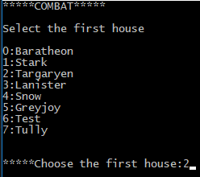
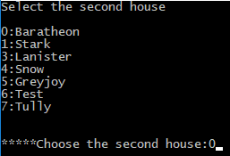

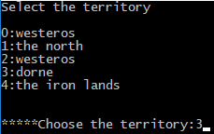
Combat
Maison 1
Vainqueur
Maison 2
Territoire
3/2/2018
Services Web - Game Of Thrones

Slide 8
Data Access Layer
Services Web - Game Of Thrones
3/2/2018

Slide 9
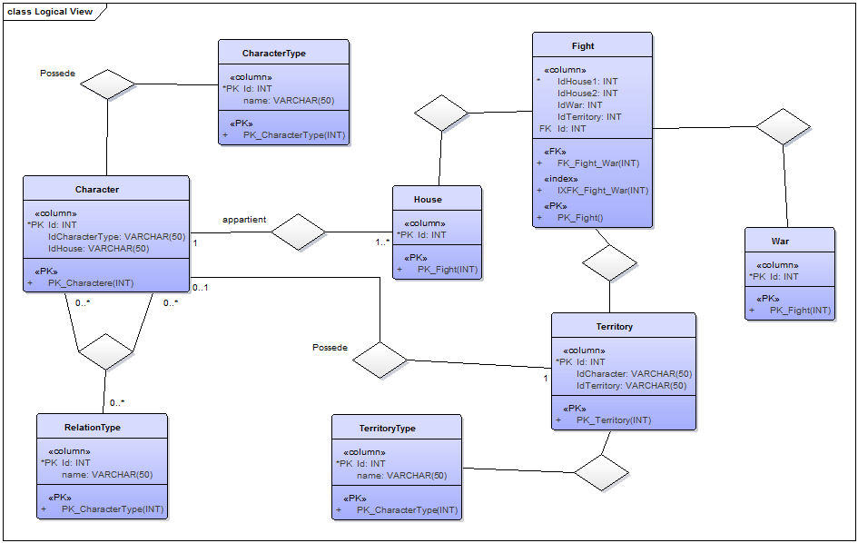
Schéma Relationnel
3/2/2018
Services Web - Game Of Thrones

Slide 10
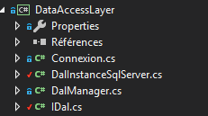
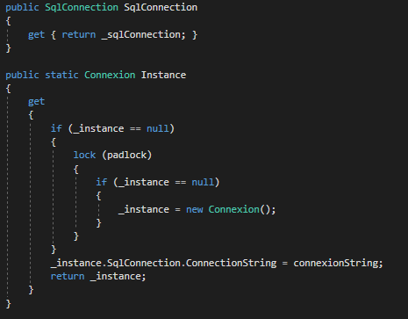
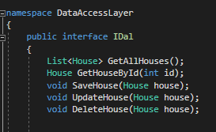
Services Web - Game Of Thrones
3/2/2018

Slide 11
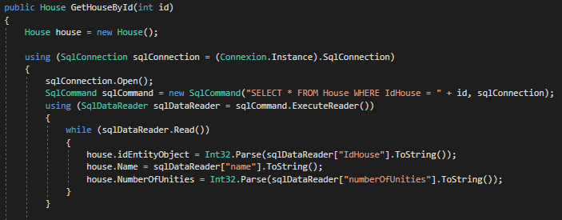
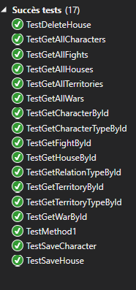
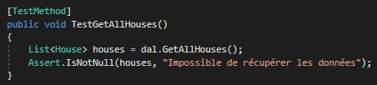
Tests
Services Web - Game Of Thrones
3/2/2018

Slide 12
Architecture du projet
Services Web - Game Of Thrones
3/2/2018

Slide 13
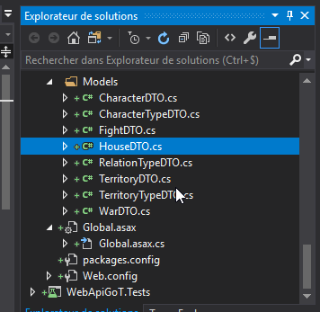
Services Web - Game Of Thrones
3/2/2018

Slide 14
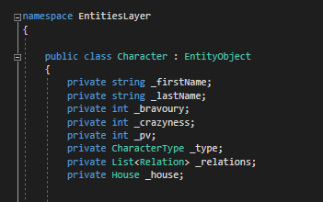
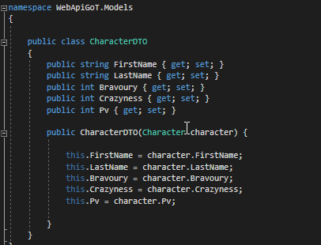
Services Web - Game Of Thrones
3/2/2018

Slide 15
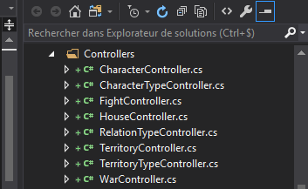
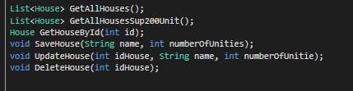
Services Web - Game Of Thrones
3/2/2018

Slide 16
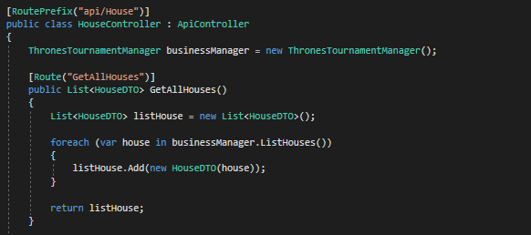
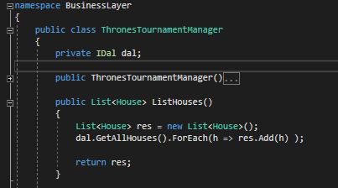
Services Web - Game Of Thrones
3/2/2018

Slide 17
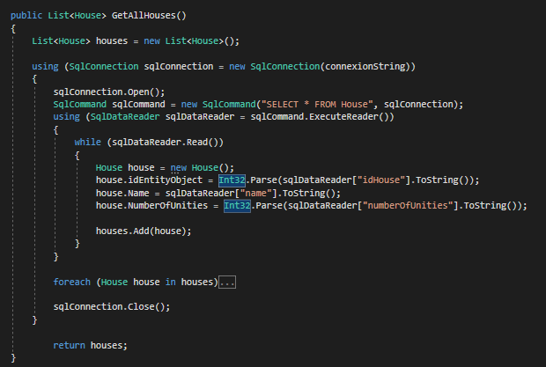
Services Web - Game Of Thrones
3/2/2018

Slide 18
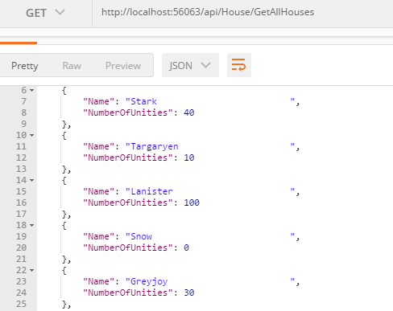
Services Web - Game Of Thrones
3/2/2018

Slide 19
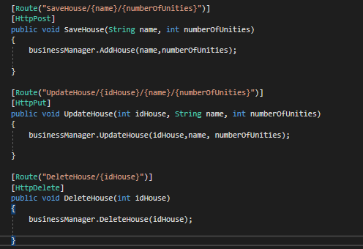
Services Web - Game Of Thrones
3/2/2018

Slide 20
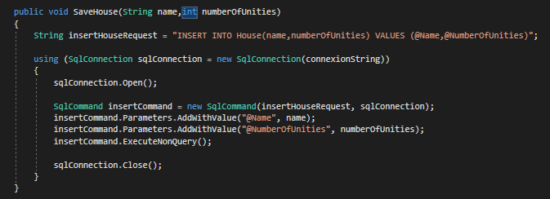
Services Web - Game Of Thrones
3/2/2018

Slide 21
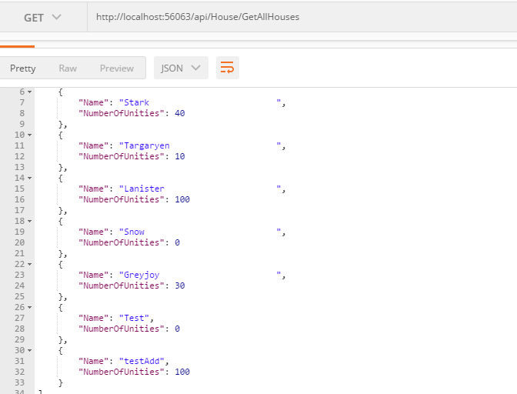
Services Web - Game Of Thrones
3/2/2018

Slide 22
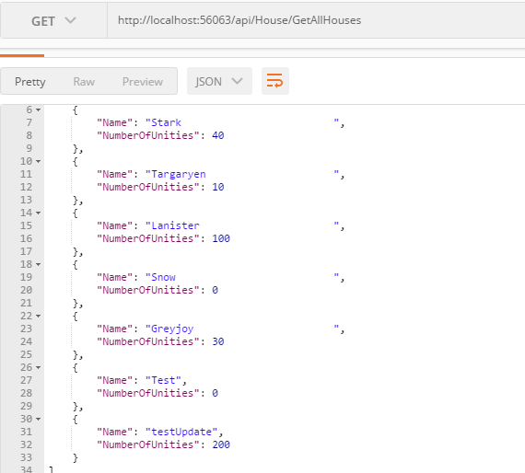
Services Web - Game Of Thrones
3/2/2018

Slide 23
Couche Présentation
Services Web - Game Of Thrones
3/2/2018

Slide 24
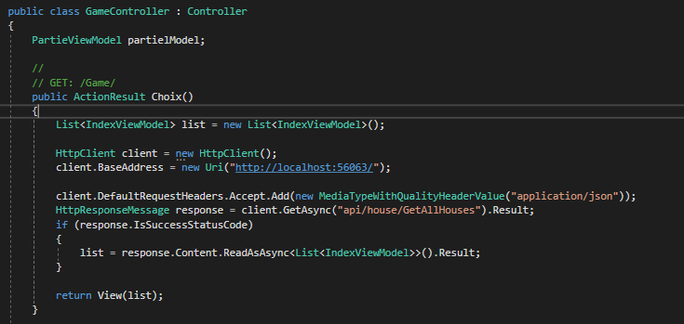
Services Web - Game Of Thrones
3/2/2018

Slide 25
Règles du jeu
Déroulement d’un combat
Services Web - Game Of Thrones
3/2/2018

Slide 26
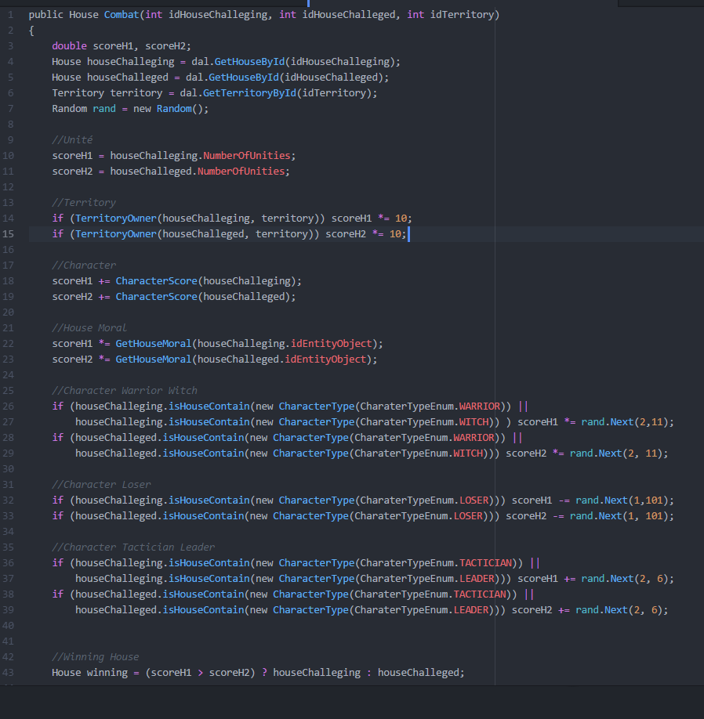
Services Web - Game Of Thrones
3/2/2018

Slide 27
Gestion du projet
Services Web - Game Of Thrones
3/2/2018

Slide 28
Affectation des tâches
tâches | Concernés
Conception | Youssef et Anass
Appli console | Ravel
Dev des api | Said
Dev site web | Hamza
Tests | Youssef
Travail en équipe sur github : https://github.com/nidabrahim/GameOfThrones
Services Web - Game Of Thrones
3/2/2018

Slide 29
Démonstration
Services Web - Game Of Thrones
3/2/2018

